Slide 1
Понятие о природных ресурсах и их классификация
Выполнил студент группы 1ПО-44Д Баинбетова В.В.
2018

Slide 2
Определение
Природные ресурсы — это совокупность естественных тел и явлений природы, которые использует человек в своей деятельности, направленной на поддержание своего существования.

Slide 3
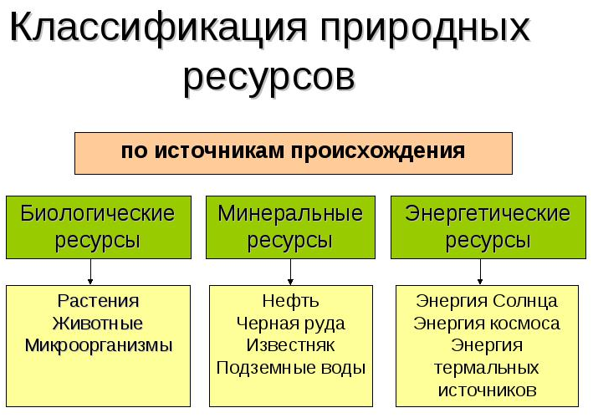

Slide 4
Классификация по видам хозяйственного использования

Slide 5
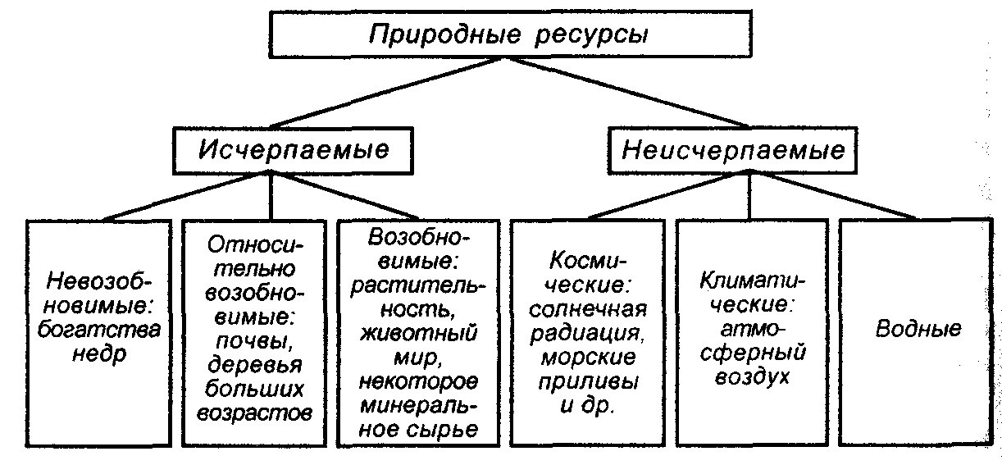

Slide 6
По критерию использования

